Slide 1

Interfaces

Slide 2
Eksamensemner programmering 2024
Alle disse emner skal ses som overskrifter da der kan være flere ting der hører ind under emnet:
Hovedemner:
Metoder/metodekald. parameteroverførsel
Loops. for / for each / while / do while
if / else / switch
working with files / Scanner/printStream objekt
Arrays / multidimensional Arrays, traversing
ArrayList / vs Arrays
Klasser/objekter.
Arv. super klasse/subklasse
Interface / polymorphism
Collection sort

Slide 3
4 pillars of OOP
ENCAPSULATION
ABSTRACTION
INHERITANCE
POLYMORPHISM

Slide 4
“[Polymorphism] the quality or state of existing in or assuming different forms”
https://www.merriam-webster.com/dictionary/polymorphism

Slide 5

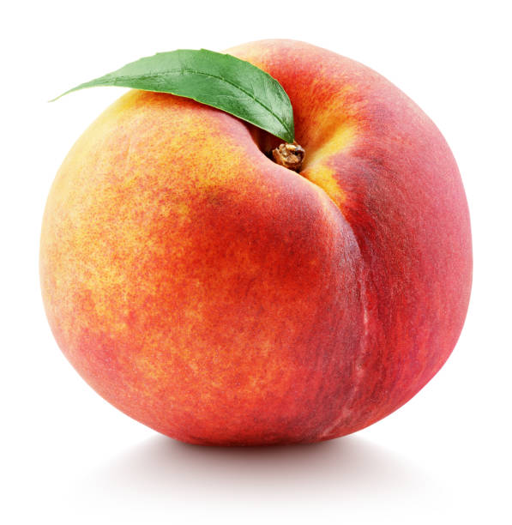

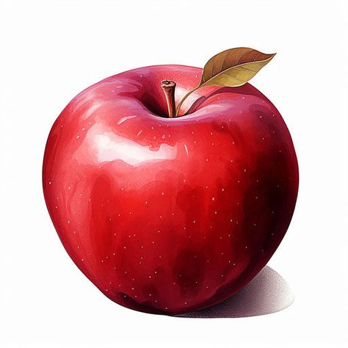
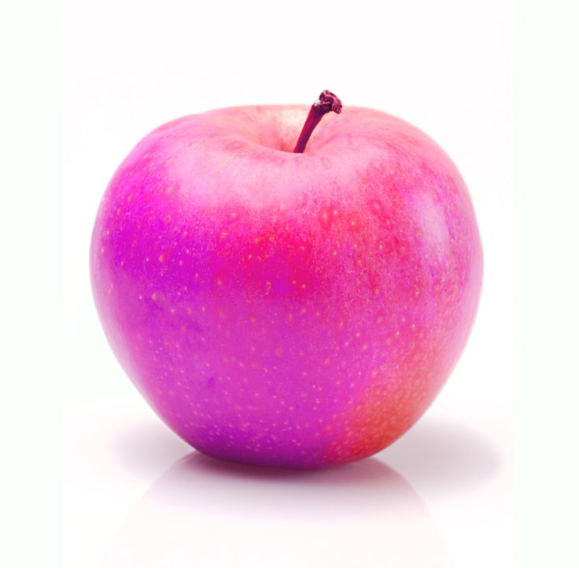
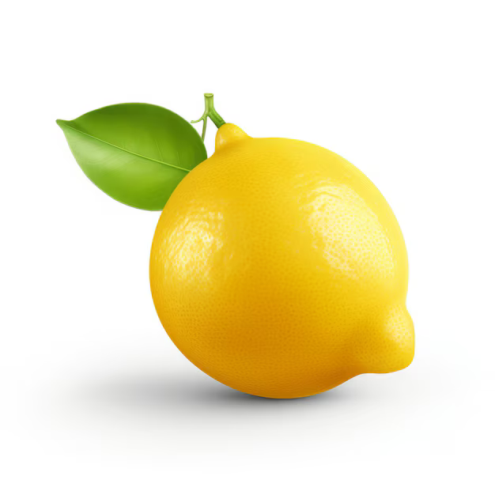
Polymorfi — Græsk for mange former
FrugtKlasse

Slide 6
4 pillars of OOP
Encapsulation — Kontrollerer hvilke objekter der har adgang til data fra andre objekter
Abstraction — skaber en grundlæggende ramme for et helt program og gør det muligt at justere efter behov (med Interface og Abstract class)
Inheritance — tillader objekter at arve egenskaber fra andre objekter
Polymorphism — Definerer hvordan metoder og klasser kan opføre sig forskelligt, selvom de hedder det samme

Slide 7
Abstraction
… abstraction is the process of generalizing concrete details, such as attributes, away from the study of objects and systems to focus attention on details of greater importance. Abstraction is a fundamental concept in computer science and software engineering, especially within the object-oriented programming paradigm.
https://en.wikipedia.org/wiki/Abstraction_(computer_science)

Slide 8
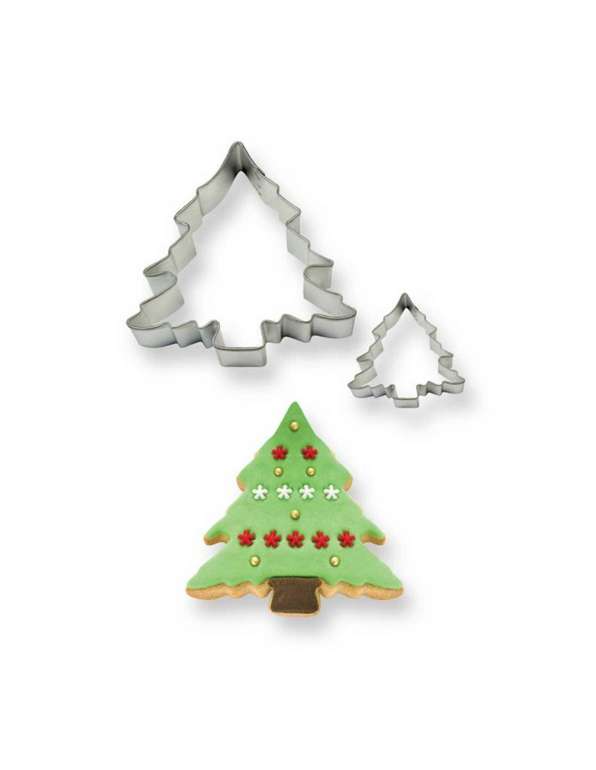
Definition af Interface
Et interface er en erklæring om hvad en klasse skal gøre uden at definere hvordan den skal gøre det.
Det betyder basically, at et interface er en samling af metodeerklæringer uden implementering (altså kode)
Metodeerklæringerne er abstrakte.

Slide 9
Kendetegn ved interfaces
Alle metoder er public
Felter er public, static og final
En klasse kan implementere flere interfaces
Implementerende klasse kan ikke gøre metoder ikke-public
Interfaces kan arve fra hinanden
Metoder i et interface kan ikke være static eller final

Slide 10
4 pillars of OOP
ENCAPSULATION
ABSTRACTION
INHERITANCE
POLYMORPHISM

Slide 11
Public Private
Private
Default
Mere restriktiv
Mindre restriktiv
Protected
Public

Slide 12
Interface Class
Mere implementation / mindre abstrakt
Class
Abstract class
Interface
Mindre implementation / mere abstrakt

Slide 13
Hvorfor Interfaces
Interfaces har tre formål:
1: At give det højeste niveau af abstraktion
2: At opnå polymorfi
3: At sikre at bestemte metoder er til stede / implementeret i en klasse
Opfører sig som en kontrakt som en klasse skal leve op til

Slide 14
Hvilket Problem skal Interfaces løse?
Class A
Class
Class B
Class
Interface
Class C
Class
Adfærd til fælles
Class
Class D
Class
Class E

Slide 15
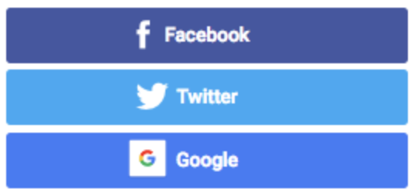
Samme funktionalitet — forskellig implementation
Facebook User
Facebook login
Google User
Google login
Adfærd til fælles
Interface
Twitter login
Twitter User

Slide 16
Hvorfor Interfaces
Interfaces har tre formål:
1: Give det højeste niveau af abstraktion
2: Give polymorphism
3: Sikre at bestemte metoder er tilstede / implementeret i en klasse
Opfører sig som en kontrakt som en klasse skal leve op til

Slide 17

“A non programming analogy for an interface is a professional certification. It’s possible for a person to become certified as a teacher, nurse, accountant, or doctor. To do this, the person must demonstrate certain abilities required of members of those professions”
Reges, Stepp - Chapter 9 P. 653

Slide 18
Et Interface sikrer at adfærd implementeres, men ikke hvordan den implementeres

Slide 19
Interface Opsummeret:
Et Interface indeholder kun method signatures*
Det er også kaldet abstrakte metoder
Et interface kan også bruges som en reference data type
En klasse kan implementere adskillige Interfaces
* Undtagelse til reglen: default og statiske metoder (siden Java 8)

Slide 20
EKSAMENSRELEVANT
Implementere interfaces: Comparable og Comparator
Herunder implementere metoder fra interfaces
Oprette egne interfaces med metodeerklæringer (uden implementering) samt implementere disse
Kunne svare fornuftigt på basale spørgsmål vedr. ovenstående
That's it! 💖

Slide 21
 | Abstrakt Klasse | Interface
Definition | Kan ikke instantieres. Indeholder både abstrakte og konkrete metoder (med implementation) | Specificerer et sæt af abstrakte metoder som klassen SKAL implementere
Implementations Metode | Kan implementere både konkrete og abstrakte metoder | Metoder er abstrakte som deefault
Inheritance | En klasse kan kun arve fra EN abstrakt klasse | En klasse kan arve fra MANGE interfaces
Access Modifiers | Kan have alle slags (public, private, protected) | Metoder er implicit public
Variabler | Kan have både final, non-final, static og non-static | Variabler er implicit public, static og final (konstanter)

Slide 22
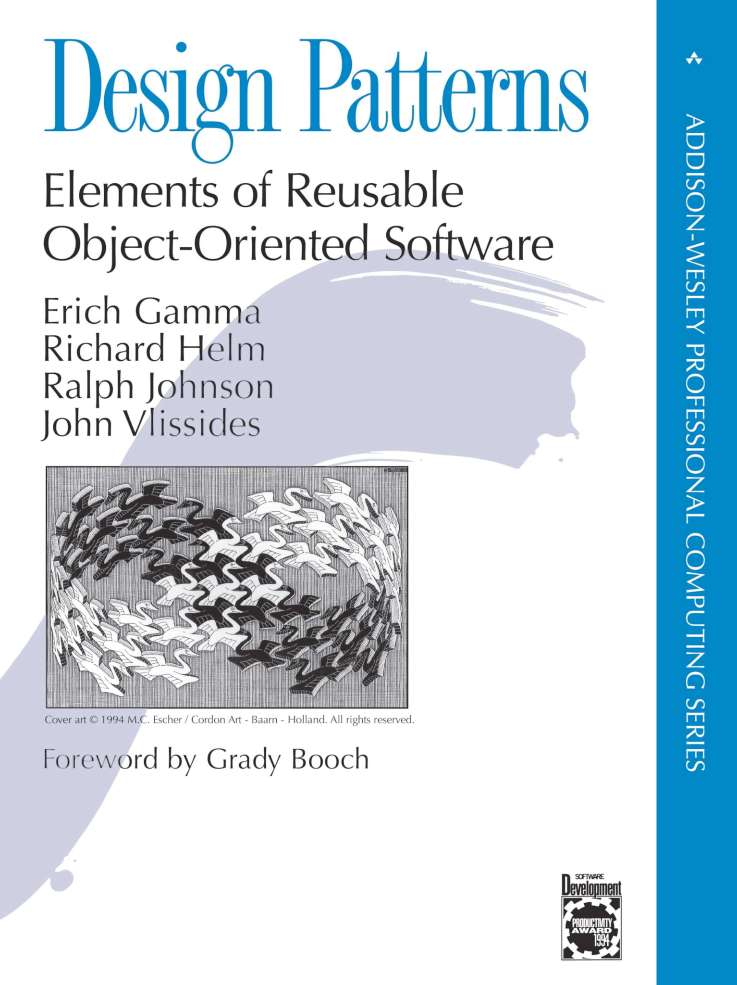
Hvad er Design Patterns?

Slide 23
GRASP General Responsibility Assignment Software Patterns
Kun tillad klasser med mest viden om en anden klase at oprette instanser af den klasse
Ansvar skal ligge hos den klasse der har den rette information til at eksekvere på det ansvar
Low coupling - klasser er så lidt afhængige af hinanden som muligt
High cohesion - samle ansvar og funktionalitet der hænger sammen i én klasse
Polymorphism - brug arv og interface til at lave flere implementationer af adfærd
Brug abstraktion til at gøre din kode fleksibel og decoupled

Slide 24
SOLID
Single responsibility, Open–closed, Liskov substitution, Interface segregation, Dependency inversion
Hver klasse skal kun have et ansvar.
Software skal være åbent for udvidelse, men lukket for modifikation.
Brug interfaces for at sikre at base-klasser forbliver uændrede, selvom sub-klasser har forskellige udformninger.
Reducér afhængighed mellem klasser så meget som muligt.
Gør brug af abstraktion, hvor det er muligt. Det reducerer dependencies mellem klasser og gør koden mere fleksibel og nemmere at teste.

